Slide 1
PDA 4.A
Poľné plodiny.

Slide 2
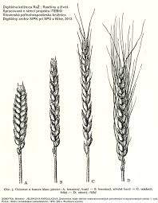
Pšenica letná
Pšenica letná- najdôležitejšia chlebová plodina predstavuje základný zdroj ľudskej výživy (viac ako polovica obyvateľstva sa živí pšenicou. Pšenica je našou základnou obilninou. Zrno sa využíva k výrobe chleba, pečiva, krúp, cestovín a v cukrárenstve. Vlastnosti chleba a pečiva závisia od chemického zloženia zrna najmä bielkovín, ktoré vytvárajú lepok majúci pri pečení chleba mimoriadny význam.
Za pravlasť pšenice považujeme územie Prednej a Malej Ázie. U nás sa rozšírila na začiatku slovanského
osídlenia.

Slide 3
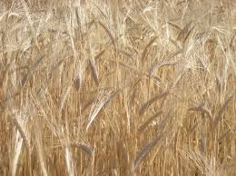
Nároky na pôdu – z pestovaných obilnín je pšenica najnáročnejšia na pôdu. Súvisí to s jej pomerne málo vyvinutým koreňovým systémom a pomalším počiatočným rastom. Vyžaduje hlboké, ťažšie ale pritom vzdušné, štruktúrne a bohato živinami a humusom zásobené pôdy. Najlepšie jej vyhovujú hlinité, ílovito-hlinité až ílovité pôdy s neutrálnou až slabo zásaditou.

Slide 4
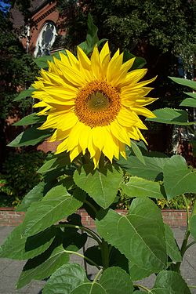
Slnečnica ročná
je jednoročná rastlina pôvodom zo Severnej Ameriky patriaca do čeľade astrovité (Asteraceae) s veľkým súkvetím. Stonka môže dorásť až do výšky 3 metrov, súkvetie (úbor) môže dosiahnuť priemer 30 cm s veľkými semienkami.
Slnečnica je z hľadiska svetovej produkcie olejnín po sóji, bavlníkovom semene a plodoch podzemnice olejnej najvýznamnejšou olejninou. Jej význam spočíva predovšetkým v poskytovaní vysoko kvalitného, dieteticky hodnotného oleja, využívaného ako technický, ale najmä stolový olej.

Slide 5
Kukurica siata
Kukurica je veľmi stará rastlina. Spôsob jej domestikácie je jednou z najväčších záhad genetiky. Predpokladá sa, že kukurica vznikla vývojom a selekciou z teosintu (skupina amerických tráv z rodu Zea), s ktorým si však dnes kultúrna kukurica nie je vzhľadovo príliš podobná. Do Európy sa dostala po príchode Španielov do Ameriky. Na Slovensko sa dostala z Maďarska v polovici 18. storočia. Dnes je rozšírená po celom svete, pretože vďaka cudzoopelivosti je veľmi prispôsobivá.

Slide 6
Kukurica je jednoročná rastlina. Dorastá do výšky 1 až 2,5 metrov, u nás až 3 m. Má plné steblo. Vyrastajú z neho dlhé listy striedavo, v dvoch zvislých radoch. Skoré odrody majú na hlavnom steble 8 – 12 listov, neskoré 24 a viac. Čepeľ listu má výrazné stredné rebro, je podlhovasto kopijovitá.
V prírodných podmienkach sa kukurica rozmnožuje iba semenom. Zhruba 95% semien je oplodnených cudzím opelením, 5% samoopelením.
Kukurica je ako mnohé ďalšie tropické rastliny plodina s fotosyntézou typu C4. Vďaka tomu je kukurica schopná za dostatočného osvetlenia veľmi rýchlo rásť a produkovať enormné množstvo biomasy. Udáva sa maximálny výnos až 23 t z hektára. Nie je ani príliš náročná na vodu.

Slide 7
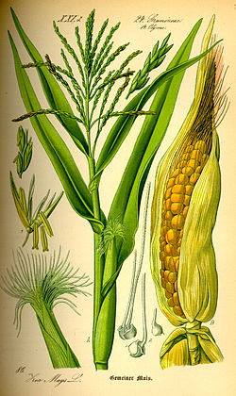
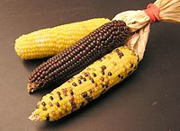
Kukurica siata

Slide 8
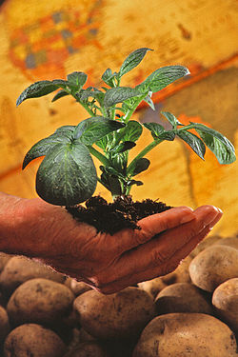
Ľuľok zemiakový
je hospodársky veľmi významná viacročná hľuznatá plodina z čeľade ľuľkovité (Solanaceae).
Hľuza tejto rastliny (alebo jedlo z nej pripravené) sa volá zemiak.
POZOR: Ľuľok zemiakový je potravina, no nadzemné časti tejto rastliny sú jedovaté. V extrémnych prípadoch môže ich požitie viesť k úmrtiu.
Zemiaky obsahujú toxické glykoalkaloidy, predovšetkým solanín a chakonín. Pri teplotách nad 170 °C sa tieto látky čiastočne rozkladajú.
V hľuzách je najväčšia koncentrácia alkaloidov pod šupkou a zvyšuje sa, ak sú zemiaky vystavené svetlu. Zemiaky na svetle tiež zelenajú, obsah alkaloidov však nemusí so zelenou farbou hľúz priamo súvisieť. Vyšší obsah alkaloidov je v okolí očiek (púčiky na hľuze) a v blízkosti poranenia hľuzy. Pri predávkovaní môže dôjsť aj k smrteľnej otrave,preto zemiaky s klíčkami už nekonzumujeme.

Slide 9
Keď ríšu Inkov v prvej polovici 16. storočia dobyli Španieli, putovali do Európy okrem mnohých ton zlata a striebra aj niektoré exotické rastliny, medzi nimi aj zemiaky. Na Slovensko sa zemiaky dostali ešte neskôr, pravdepodobne okolo roku 1654 – prvýkrát sa o nich však zmienil až mních Cyprián z Červeného Kláštora v Pojednaní o poľnohospodárstve na Spiši z roku 1768.
Bežné konzumné zemiaky obsahujú približne 24 % sušiny, z toho približne 75 % tvorí škrob a asi 2 % rozpustné cukry. Bielkoviny tvoria okolo 5 – 10 % sušiny a tuky okolo 0,4 % sušiny. Hľuzy ďalej obsahujú významné množstvá kyseliny citrónovej, polyfenolov, minerálnych látok a vitamín C.
Zemiakom vyhovuje chladnejšie vlhké podnebie, aké prevláda na severe Európy a USA, v Rusku a prípadne aj vo vyšších polohách teplejších klimatických oblastí. Zemiaky však neznášajú mrazy, pri dlhotrvajúcich teplotách mierne pod bodom mrazu hľuzy zmrznú.

Slide 10
Je dôležité skladovať zemiakové hľuzy v tme, suchu a chlade, nie však v mraze. Ideálne podmienky sú pri teplote 3 – 4 °C a relatívnej vzdušnej vlhkosti okolo 55 %. Dôležité je tiež dobré vetranie. Vyššie teploty vedú k predčasnému klíčeniu zemiakov, ktoré sprevádza zvyšovanie obsahu jedovatého solanínu v hľuzách.
Úžitok: Väčšina produkcie zemiakov v rozvinutých krajinách sa ďalej priemyselne spracúva (udáva sa približne 75 %). Vyrába sa z nich predovšetkým škrob a etanol či už na potravinárske alebo priemyselné účely. Značnú časť zemiakov spracováva potravinársky priemysel na výrobu potravinových polotovarov a hotových výrobkov, ako sú hranolčeky, lupienky, krokety a podobne. V európskych krajinách tvoria zemiaky a výrobky z nich podstatnú časť kalorického príjmu populácie.

Slide 11
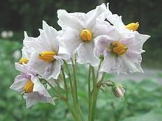
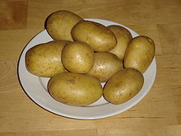
Kvety a hľuzy ľuloka zemiakového

Slide 12
Cukrová repa
je dvojročná poľnohospodárska plodina z čeľade mrlíkovitých (Chenopodiaceae).
Cukrová repa sa pestuje jeden rok a je radená medzi okopaniny. Prevažná časť zbieranej masy (cca 80%) je ukrytá pod zemou vo forme zásobného koreňa, tzv. buľvy. Listy vyrastajúce z buľvy sa nazývajú chrást. Pri zbere sa pri automatizovanom zbere chrást rozreže a rozmetie do plochy na pôdu. Zozbierané buľvy sú využívané v cukrovarníckom priemysle, na výrobu liehu a v obmedzenom množstve ako krmivo pre hospodárske zvieratá.

Slide 13
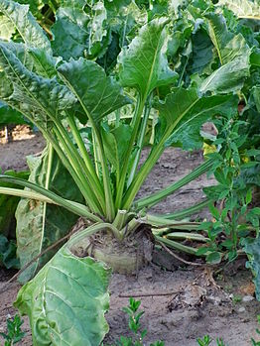
Repa cukrová a jej buľva

